Slide 1
Веб-приложение
по игре GO
Выполнили: Чернышев Сергей Серебренников Илья Вернель Павел

Slide 2
Цель проекта:
1
› Создать веб-приложение на основе игры GO, используя технологию создания сессий игроков.

Slide 3
Используемые библиотеки
› Приложение было создано на основе библиотеке Flask
› Для создания сессий игроков, была использована библиотека SocketIO
› Для более лаконичной работы всех скриптов был привлечён язык программирования JavaScript › JQuery

Slide 4
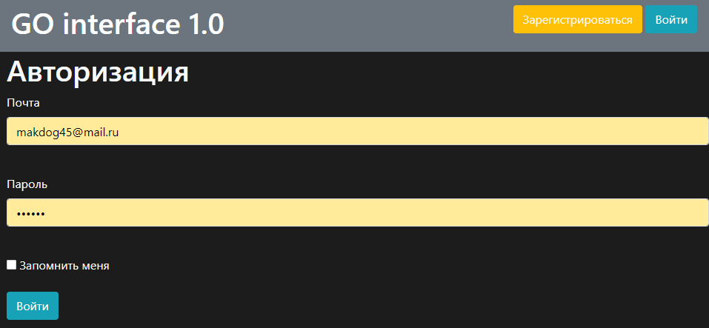
Интерфейс
Для создания интерфейса приложения использовалась система Bootstrap 5

Slide 5
SocketIO
Суть данной библиотеки заключатся в возможности создания сессии клиентом и сервером. Для каждого лобби выделяется отдельная комната.

Slide 6
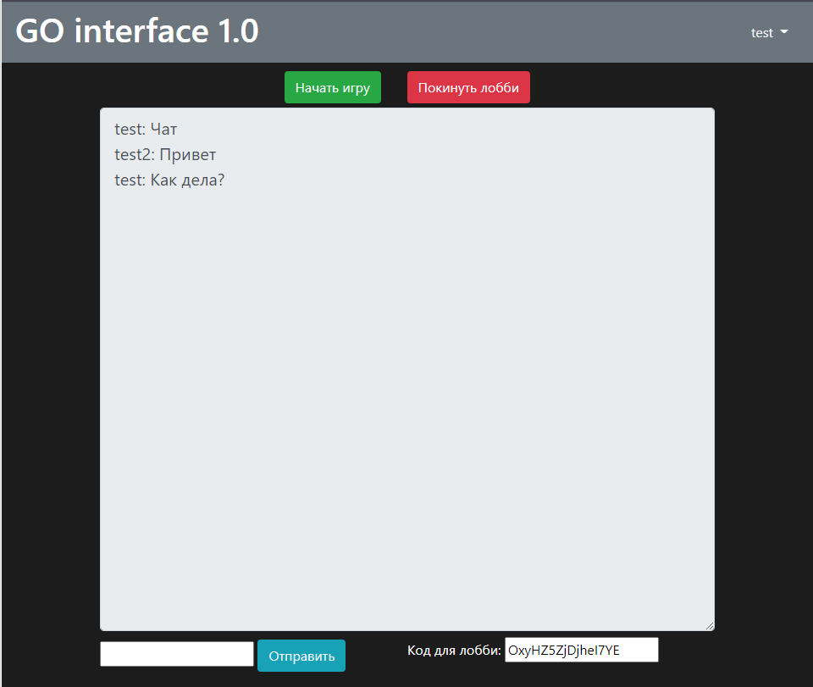

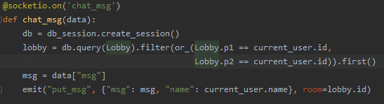

Чат

Slide 7
Игра
ГО
логическая игра с глубоким стратегическим содержанием, возникшая в Древнем Китае, по разным оценкам, от 2 до 5 тысяч лет назад.
Суть
Каждому игроку необходимо камнями своего цвета обложить камни противника, и за это получить очки

Slide 8
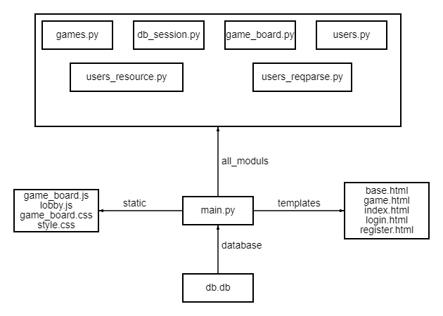

Slide 9
Выводы
Мы создали приложение с помощью библиотеки Flask
При создании нашего проекта, мы изучили технологии SocketIO, Jquery и другие
В приоритете стоит возможность восстановления пароля, улучшения интерфейса с точки зрения дизайна.
Мы научились пользоваться языком JavaScript, хоть и минимально.

Slide 10
Спасибо за внимание!

